Slide 1

Pomegranate
Programação Probabilística
Rodrigo Coelho, PG47622

Slide 2
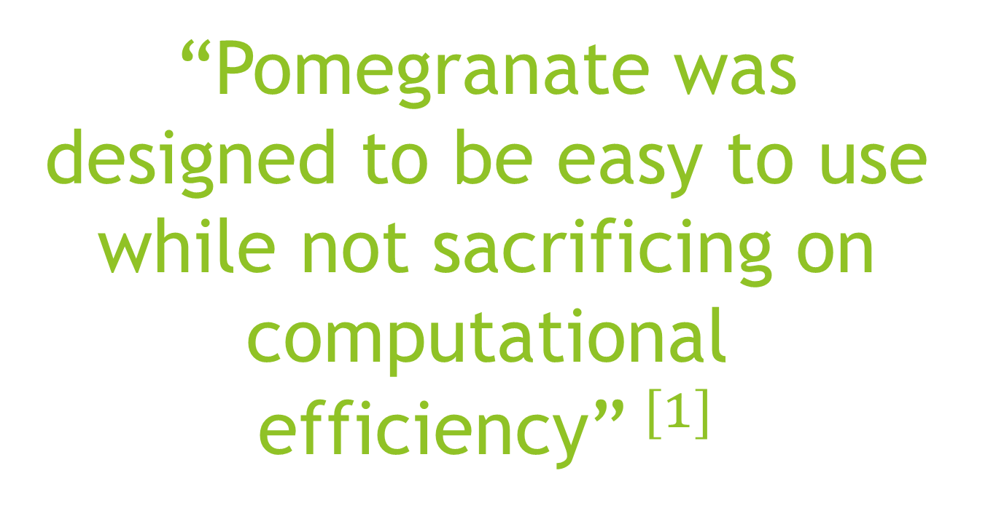
“Pomegranate was designed to be easy to use while not sacrificing on computational efficiency”$^{[1]}$

Slide 3
Filosofia por detrás de Pomegranate
Pomegranate é um package de Python que implementa modelos probabilísticos rápidos e flexíveis desde distribuições de probabilidades simples até modelos composicionais complexos como redes Bayesianas ou modelos de Markov.
Todos os modelos probabilísticos podem ser vistos como uma distribuição de probabilidades, na medida em que todos eles produzem estimativas de probabilidades para samples e podem ser atualizados dando samples e os seus pesos.
Modelos implementados em Pomegranate são facilmente escaláveis por este motivo.
Também é igualmente fácil criar modelos composicionais complexos em Pomegranate.

Slide 4
Instalação e Utilização
A instalação é bastante simples, uma vez que Pomegranate é um Package de Python. Basta seguir estes passos:
Instalar Python.
Executar “pip install pomegranate” no terminal.
Já está!
Agora, sempre que quisermos utilizar Pomegranate num script de Python, basta fazer “import pomegranate” no início.
Pode ser também necessário instalar alguns outros packages de Python como o Numpy ou o matplotlib mas esses já costumam vir instalados com o Python.

Slide 5
Clareza
A linguagem é bastante clara e fácil de interpretar.
Ainda assim, não consegue ser tão clara como WebPPL. Alguns programas que em WebPPL ocupam 5 linhas de código, em pomegranate ocupam 20 ou 30.
Como todos os modelos são interpretados como distribuições probabilísticas, o código é sempre muito parecido seja para um modelo muito simples ou para um modelo muito complexo.

Slide 6
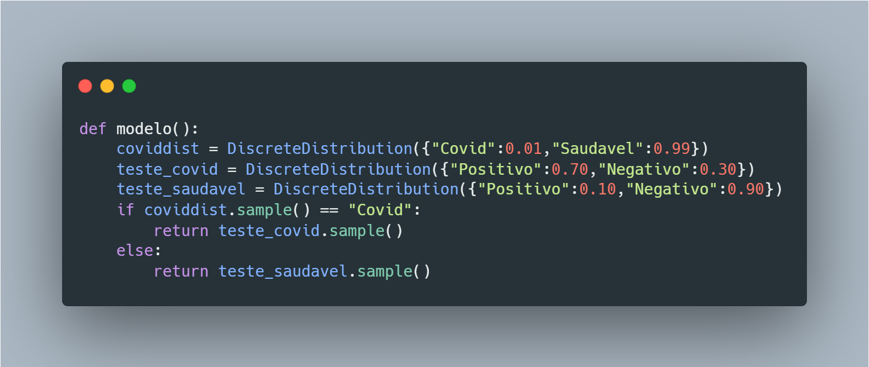
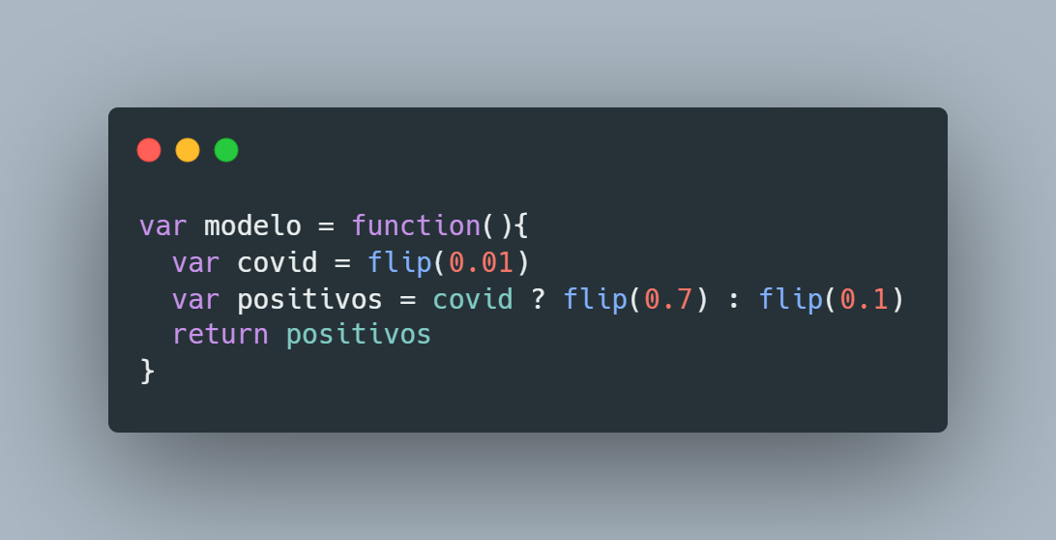
Clareza
Modelo em Pomegranate:
Modelo em WebPPL:

Slide 7
Eficiência
Parte da linguagem é escrita em Cython, que consiste numa mistura entre Python e C, pelo que combina a eficiência de C com a simplicidade e clareza de Python.
O facto de ser escrita em Cython permite a utilização de Paralelismo Multi-Thread que consiste na divisão do “trabalho” pelos vários Cores do CPU. Assim, diferentes sequências de instruções (Threads) são executadas em diferentes cores do processador.
Multiplicação de matrizes aceleradas pelo GPU: Operações que envolvem distribuições Gaussianas multivariáveis e muitos outros modelos são até 4 vezes mais rápidos com esta funcionalidade.
Tempos de execução na mesma ordem de grandeza que os de Numpy.

Slide 8
Algumas funcionalidades importantes:
Out of core Learning – Algoritmos que permitem trabalhar com dados que não conseguem ser armazenados na sua totalidade na memória do computador.
Data generators – Permite que geradores de dados sejam inputs de um algoritmo de machine learning.
Semi-supervised learning – Ramo de machine learning que utiliza uma pequena base de dados legendados para treinar um algoritmo a identificar uma base de dados não legendada bastante grande.
Paralelismo
Aceleração por GPU

Slide 9
Modelos : Distribuições
Distribuições Univariadas:
Distribuições Multivariadas:
BernoulliDistribution
BetaDistribution
DiscreteDistribution
ExponentialDistribution
GammaDistribution
LogNormalDistribution
NormalDistribution
PoissonDistribution
UniformDistribution
IndependentComponentsDistribution
DirichletDistribution
MultivariateGaussianDistribution
ConditionalProbabilityTable
JointProbabilityTable

Slide 10
Outros modelos:
Modelos de misturas gerais: Modelos compostos por múltiplas distribuições e correspondentes pesos.
Redes Bayesianas: Grafos que representam relações de probabilidade condicional (muito usadas para fazerem predições em sistemas de inteligência artificial).
Classificadores de Bayes: Modelos de classificação probabilística baseados no Teorema de Bayes.
Redes de Markov: Modelos probabilísticos que podem ser representados utilizando grafos não direcionados.
Modelos de Markov Ocultos: Processo de Markov com parâmetros desconhecidos onde o desafio é descobrir quais são esses parâmetros.
Cadeias de Markov: Processos em que a probabilidade do próximo estado depende apenas do estado atual.

Slide 11
Tipos de Inferência
A pomegranate não é, na sua totalidade, uma linguagem de programação probabilística, pelo que não tem nenhum método de inferência pré-definido.
É referido na sua documentação que utiliza redes Bayesianas e modelos de Markov ocultos como métodos de inferência.
Nas redes Bayesianas utiliza um algoritmo de propagação de crenças, que basicamente infere as variáveis ocultas a partir das variáveis observadas. Quantas mais variáveis observadas houver, melhor será a inferência.

Slide 12
Vantagens e Desvantagens
Vantagens:
Desvantagens:
É fácil de instalar e de usar.
É simples e fácil de interpretar.
É bastante eficiente.
Tem várias funcionalidades interessantes, como o paralelismo multi-thread e a aceleração por GPU.
Permite criar modelos muito simples e muito complexos.
Pode ser utilizada por um iniciante ou por um profissional.
É boa em tudo, mas não é excelente em nada.
Praticamente não tem métodos de inferência.

Slide 13
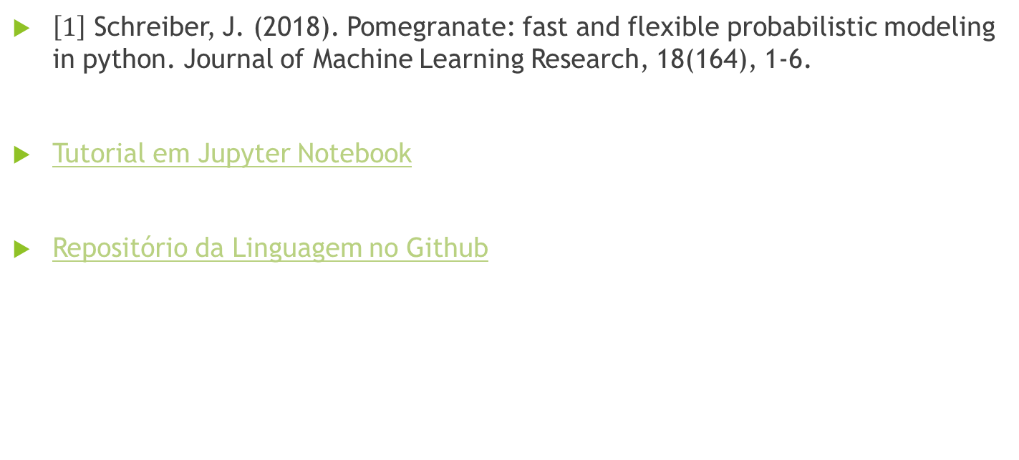
Referências e Ligações:
$\left[1\right]$ Schreiber, J. (2018). Pomegranate: fast and flexible probabilistic modeling in python. Journal of Machine Learning Research, 18(164), 1-6.
Tutorial em Jupyter Notebook
Repositório da Linguagem no Github

